Slide 1
ЗОПИКЛОН
территория сна

Slide 2
Сон – это естественное физиологическое состояние, характеризующееся замедлением физиологических процессов для переработки информации и восстановления работоспособности.
ВИДЫ СНА:
Естественный- ритмический (ночной), восстановительный.
Лечебный - медикаментозный, гипнотический, электросон и др.
Патологический- количественные и качественные нарушения сна.

Slide 4
Переход от состояния бодрствования к состоянию сна совершается мгновенно.
Критериями здорового сна являются:
1. быстрое погружение в него,
2. отсутствие пробуждений в течение ночи,
3. достаточные продолжительность и глубина,
4. ощущение бодрости и восстановления сил утром.
Норма сна в пределах 12–16 ч у младенцев, 6–8 ч у взрослых и 4–6 ч у пожилых людей.

Slide 5
От 25 до 45% взрослой популяции людей страдают преходящей бессонницей, 10 - 15 % расстройствами сна на протяжении длительного времени.
Расстройства сна (ВОЗ, 1995 г., МКБ-10) - G47
Нарушения засыпания.
Нарушения глубины сна (поверхностный сон, тревожные сновидения, частые пробуждения).
Нарушения продолжительности сна (недосыпание, длительное окончательное пробуждение).
Нарушения структуры сна (соотношений фаз).
Десинхронизация сна при авиаперелетах, длительном отсутствии естественного освещения, при вынужденном продолжительном бодрствовании.

Slide 6
Инсомния (бессо́нница) — расстройство, связанное с трудностями засыпания или поддержания сна.
Это дефицит качества и количества сна, необходимых для нормальной дневной деятельности.
Чаще всего эта болезнь проявляется осенью и зимой, что связано с уменьшением светового дня, а также весной, когда обостряются хронические заболевания и расстройства нервной системы.
Наиболее важным негативным социальным последствием является увеличение риска дорожно-транспортных происшествий, который у таких больных увеличивается в 2,5–4,5 раза.

Slide 7
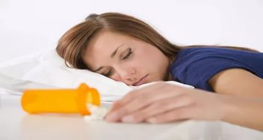
Снотворные средства — группа психоактивных лекарственных средств, используемых для облегчения наступления сна и обеспечения его достаточной продолжительности, а также при проведении анестезии.
Слабо угнетают нервную систему, понижают её возбудимость, в результате чего способствуют засыпанию.
Подавляют реакции на внешние раздражители с одновременным сохранением движений, рефлексов, ощущений, боли.

Slide 8
Выбранное гипнотическое лекарственное средство должно обладать следующими свойствами:
1) быстро вызывать близкий к физиологическому сон и сохранять хорошее самочувствие утром и в течение дня;
2) быстро всасываться и выводиться со скоростью, обеспечивающей необходимое время сна, не вызывая последействия при пробуждении;
3) селективно связываться с рецептором, чтобы вызывать только снотворный эффект;
4) быть нетоксичным и не взаимодействовать с другими препаратами или их метаболитами;
5) иметь быстро насыщаемый профиль "доза - эффект", что снижает вероятность привыкания, передозировки и лекарственной зависимости.

Slide 9
ЗОПИКЛОН
Zopiclone
Открытое акционерное общество БОРИСОВСКИЙ ЗАВОД МЕДИЦИНСКИХ ПРЕПАРАТОВ |  | Open Joint Stock Company BORISOV PLANT OF MEDICAL PREPARATIONS
Производное циклопирролона - является аллостерическим активатором ГАМК- ергической передачи в ЦНС, способствует развитию торможения нейронов головного мозга.
Таблетки по 7,5мг
Субстанция: Гриндекс АО, Латвия
Фармакодинамические эффекты по своему характеру подобны аналогичным соединениям этого класса, т.е. миорелаксируклцим, анксиолитическим, седативным, снотворным, противосудорожным, вызывающим амнезию.

Slide 10
ЗОПИКЛОН
Zopiclone
Биоэквивалентные испытания на базе УЗ " 6 ГКБ" г. Минск.
Препарат сравнения - Имован,
Санофи Винтроп идустрия, Франция
В испытании на биологическую эквивалентность препарата доказана абсолютная эквивалентность всасываемости, биодоступности и фармакокинетики Зопиклона оригинальному препарату Имован

Slide 11
ЗОПИКЛОН
Zopiclone
быстро вызывает сон, не уменьшая части быстрого сна в его структуре,
поддерживает сон с сохранением нормального фазового состава,
продлевает сон человека,
улучшает качество сна,
снижает частоту как ночных, так и ранних пробуждений,
сокращает I фазу и продлевает II фазу сна, подкрепляя или продлевая стадии глубокого сна,
не вызывает разбитости или сонливости утром.

Slide 12
ЗОПИКЛОН
Zopiclone
Не влияет на индекс апноэ.
Эффективен при бессоннице, связанной с психоэмоциональным напряжением, изменением привычного ритма жизни при смене часовых поясов, посменном режиме работы.
Сон наступает в течение 20-30 мин после приема и продолжается 6-8 ч.
Вероятность возникновения привыкания, физической или психологической зависимости возрастает при нарушении предписанной дозировки или продолжительности лечения более 4 нед.

Slide 13
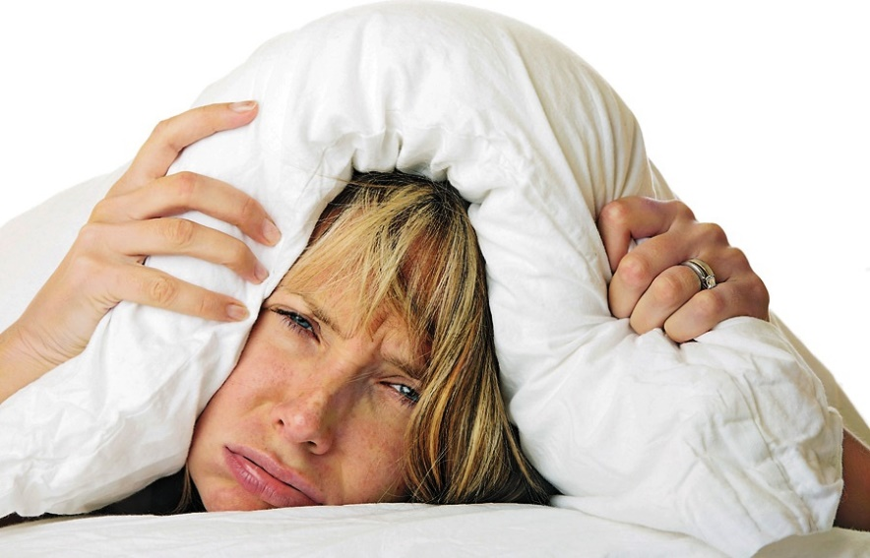
ЗОПИКЛОН
Zopiclone
ПОКАЗАНИЯ:
Лечение первичных нарушений сна: сложного засыпания, ночных и ранних пробуждений, преходящей ситуационной и хронической бессонницы; а также вторичных нарушений сна при психических расстройствах в ситуациях, которые существенным образом ухудшают состояние больных.
временная бессонница;
краткосрочная бессонница.

Slide 14
ЗОПИКЛОН
Zopiclone
Противопоказания
Повышенная чувствительность к Зопиклону или другим компонентам препарата,
синдром ночных апноэ,
декомпенсированная дыхательная недостаточность,
тяжелая, острая или хроническая печеночная недостаточность (из - за риска развития энцефалопатии),
миастения,
беременность,
период лактации,
детский возраст до 18 лет.

Slide 15
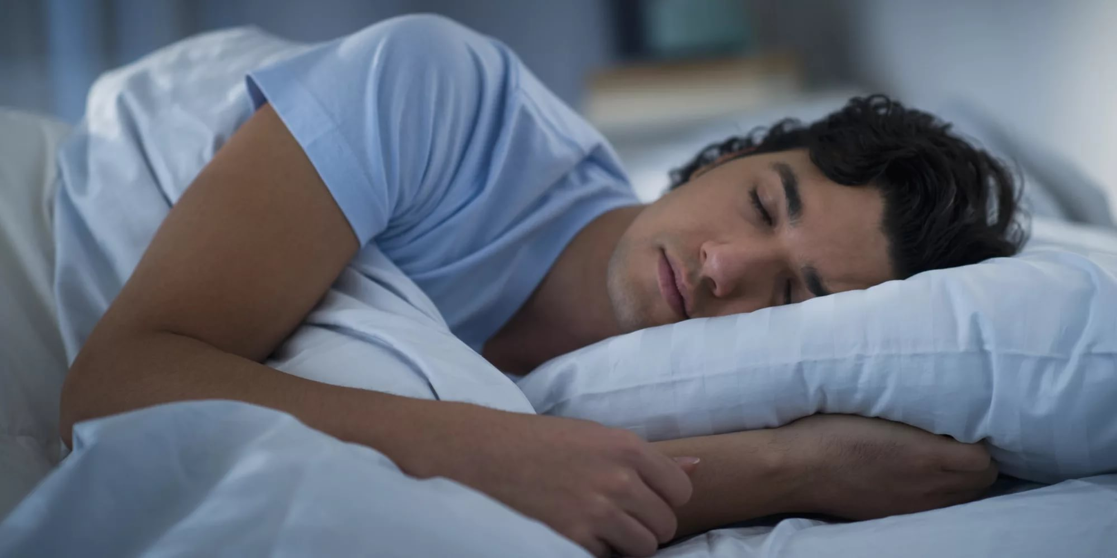
ЗОПИКЛОН
Zopiclone
Таблетку не разжевывать и не рассасывать
По 1 таблетке непосредственно перед сном
СПОСОБ ПРИМЕНЕНИЯ
ПРЕПАРАТА
Не более
1 таблетки в сутки

Slide 16
ЗОПИКЛОН
Спасибо за внимание!

